Slide 1
Кафедра экономики и управления, ауд. 1531, т. 240-42-27
К.э.н., доцент Недолужко О.В.
Планирование производственной программы предприятия

Slide 2
План лекции
Структура и показатели производственной программы.
Методика планирования производственной программы.
Производственная мощность.
Этапы расчета производственной программы.
2

Slide 3
Структура и показатели производственной программы
Производственная программа – это развернутый или комплексный план производства и продажи продукции, характеризующий годовой объем, номенклатуру, качество и сроки выпуска требуемых рынком товаров и услуг.
Она обусловливает задания по вводу в действие новых производственных мощностей, потребность в материально-технических ресурсах, численности персонала, транспорте.
Промышленные предприятия формируют производственную программу на основе государственного заказа; заказов потребителей; выявленного в ходе изучения рынка потребительского спроса.
3
Notes:
Производственная программа определяет необходимый объем производства продукции в плановом периоде, соответствующий по номенклатуре, качеству и ассортименту требованиям плана продаж.
Основным критерием планирования производственной программы является получение максимально возможной прибыли, что достигается путем оптимизации производственных заданий.

Slide 4
Структура и показатели производственной программы
Схемы планирования производственной программы:
1) снизу вверх, или децентрализовано;
2) сверху вниз, или централизованно;
3) во взаимодействии, или интерактивно.
4
Notes:
1) производственный план составляется на нижнем уровне управления, в подразделениях, цехах предприятия;
2) планы разрабатываются на уровне корпорации в целом и служат для хозяйственных подразделений оперативного планирования;
3) предусматривает тесное взаимодействие между высшим руководством фирмы, плановым отделом и всеми оперативными подразделениями и функциональными службами.

Slide 5
Структура и показатели производственной программы
Производственная программа включает в себя показатели объема производства продукции в стоимостном и натуральном выражении (исходя из расчетов мощностей), ее номенклатуры и ассортимента, качества и сроков производства.
Виды показателей производственной программы:
1 натуральные (штуки, тонны, метры);
2 условно-натуральные - позволяют привести все виды выпускаемого продукта к одному виду, принятому за базу;
3 стоимостные - получают умножением программы выпуска изделий на их действующую цену в отчетном периоде;
4 трудовые (нормо-часы рабочего времени) применяются в основном во внутрипроизводственном планировании.
5
Notes:
1 используются для определения потребности в ресурсах, но применимы только для однородной продукции;
2 для этого чаще всего используют переводные коэффициенты, рассчитанные исходя из соотношения трудоемкости базовых и приводимых к базовым видам продукции. Например: производство консервов планируется в условных банках;
3 объем производства продукции (работ, услуг), объем отгруженной продукции (работ, услуг), запасы готовой продукции, стоимость незавершенного производства, внутризаводской оборот (внутренний оборот);
4 наиболее распространен такой показатель, как трудоемкость или нормированные затраты рабочего времени на изготовление единицы продукта, рассчитываемые в нормо-часах.

Slide 6
Структура и показатели производственной программы
Производственная программа в стоимостном выражении содержит следующие показатели:
1 Валовой оборот представляет собой суммарную стоимость продукции всех основных, вспомогательных, обслуживающих цехов.
2 Внутризаводской оборот есть сумма стоимости продукции собственного производства, потребленного внутри предприятия на производственные нужды.
3 Объем производства продукции промышленного предприятия определяется без стоимости внутризаводского оборота и представляет собой совокупность произведенных предприятием готовых изделий и выполненных работ (услуг) промышленного характера.
6
Notes:
1 В этот показатель продукция включается независимо от того, предназначена ли она для отпуска за пределы предприятия или для дальнейшей переработки на этом же предприятии. Таким образом, этот показатель допускает повторный счет продукции в пределах предприятия.
2 Сюда относится переработка полуфабрикатов своей выработки для производства готовой продукции: потребление электроэнергии, сжатого воздуха, пара своей выработки; использование деталей, изделий своей выработки на текущий ремонт.
3 В строительстве этот показатель обозначен как объем подрядных работ, на транспорте - грузооборот, в торговле - товарооборот и т.д.

Slide 7
Структура и показатели производственной программы
Состав объема производства:
1) готовые изделия - законченные и полностью укомплектованные изделия, соответствующие стандартам или техническим условиям, принятые отделом технического контроля и сданные на склад готовой продукции;
2) полуфабрикаты своей выработки и продукции вспомогательных и подсобных производств - продукция, технический процесс производства которой закончен в одном цехе, но которая в полном объеме или частично подлежит последующей переработке;
3) работы (услуги) промышленного характера, выполненные по заказам со стороны или по заказам непромышленных подразделений своего предприятия;
7
Notes:
1 предназначенные для реализации на сторону, а также на нужды своего капитального строительства и непромышленных подразделений своего предприятия;
2 предназначены для реализации на сторону, а также на нужды своего капитального строительства и непромышленных подразделений своего предприятия.

Slide 8
Структура и показатели производственной программы
Состав объема производства (продолжение)
4) продукции вспомогательных и подсобных производств, отпускаемой на сторону или направленной на нужды непромышленных подразделений своего предприятия;
5) работ по освоению и внедрению новой техники, затраты на которые отражаются в себестоимости произведенной продукции.
8
Notes:
4) энергии, пара, воды, а также инструментов, приспособлений и т.д.

Slide 9
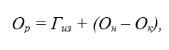
Структура и показатели производственной программы
4 Реализованная продукция - продукция, оплаченная покупателем или сбытовой организацией.
Объем реализации (Ор) можно определить по формуле:
где Гиз - готовые изделия, руб.,
Он - остаток готовой продукции на начало года на складах предприятия, руб.,
Ок - то же на конец года, руб.
5 Товарная продукция – характеризует объем произведенной готовой продукции и используется для расчета затрат на производство, финансовых результатов, рентабельности и других показателей эффективности производства.
9
Notes:
4 Реализованная продукция характеризует валовый доход предприятия в плановом периоде.
5 выражается в оптовых ценах предприятия – для увязки плана производства с финансовым планом; и в сопоставимых ценах – для определения темпов, динамики и изменения структуры производства.

Slide 10
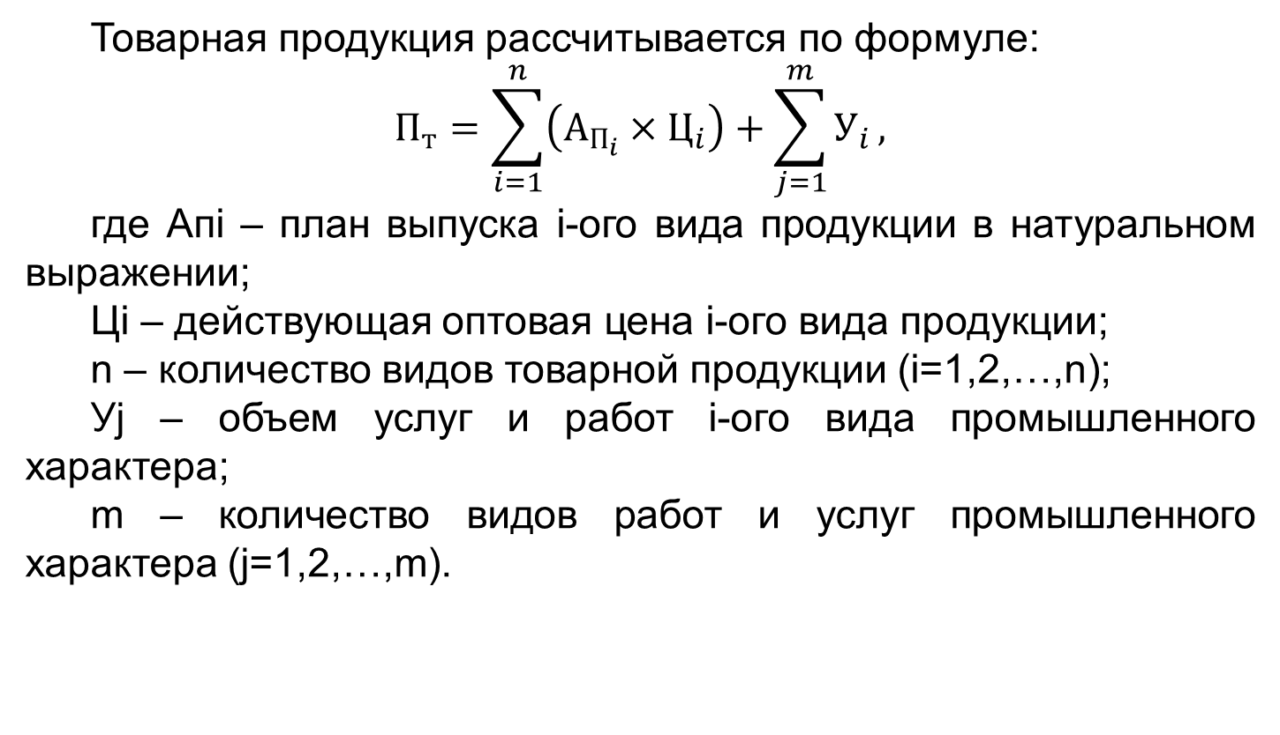
Структура и показатели производственной программы
10

Slide 11
Структура и показатели производственной программы
Валовая продукция рассчитывается по формуле:
Пв = Пт + (Нк – Нн) + (Ик – Ин),
где Нк, Нн – остатки незавершенного производства в стоимостном выражении на конец и начало планового периода соответственно;
Ик, Ин – остатки приспособлений и инструментов собственного производства на конец и начало планового периода.
Чистая продукция – характеризует вновь созданную на предприятии стоимость.
11
Notes:
Валовую продукцию следует отличать от валового оборота, под которым понимается сумма стоимости продукции всех подразделений.
Показатели валовой и товарной продукции, хотя и получили широкое распространение в планировании хозяйственной деятельности предприятия, дают искаженное представление о собственном вкладе предприятия в конечный результат деятельности, т.к. включают материальные затраты, поэтому используются показатели чистой и условно-чистой продукции.
В стоимость чистой продукции не входят издержки предприятия на приобретение сырья, материалов, топлива, энергии, а также амортизационные отчисления, включаемые в себестоимость продукции.

Slide 12
Структура и показатели производственной программы
Плановый объем чистой продукции рассчитывается по формуле:
Пч = Пр – МЗ - Оа,
где Пр – реализованная продукция;
МЗ – материальные затраты, включаемые в себестоимость продукции;
Оа – амортизационные отчисления на полное восстановление основных фондов.
Пч = ЗП + Пб,
где ЗП – заработная плата с начислениями на нее;
Пб – прибыль от реализации продукции.
Условно-чистая продукция рассчитывается по формулам:
Пу = Пр – МЗ,
Пч = ЗП + Пб + Оа.
12
Notes:
Показатели чистой и условно-чистой продукции служат для анализа структуры производственной программы, планирования фонда оплаты труда.
Условно-чистая продукция, в отличие от чистой, содержит амортизацию.

Slide 13
Методика планирования производственной программы
Производственная программа предприятия формируется таким образом, чтобы обеспечить выполнение плана продаж в конкретном периоде с учетом имеющихся производственных возможностей.
Фактором производства, который чаще всего определяет производственные возможности предприятия, является производственная мощность (ПМ):
1 если ПМ больше объема продаж, то имеет место неполное использование (недогрузка) мощности;
2 если ПМ меньше объема продаж, то объем продаж не может быть выполнен.
13
Notes:
Проблема состоит в том, что производственные возможности предприятия могут быть больше или меньше запланированного объема продаж.
1 что в свою очередь ведет к завышенным издержкам на производство продукции;
2 необходимо либо увеличивать ПМ, либо уменьшать объем продаж.

Slide 14
Методика планирования производственной программы
Этапы разработки производственной программы:
1 Составление годового плана производства для всего предприятия в целом;
2 Определение или уточнение его на основе приоритетных целей на плановый период;
3 Распределение годового плана производства по отдельным структурным подразделениям предприятия или исполнителям.
14

Slide 15
Методика планирования производственной программы
Алгоритм формирования производственной программы:
1 анализ выполнения плана производства:
1) по номенклатуре – сравнение фактического и планового выпуска продукции по изделиям;
2) по ассортименту:
- по способу наименьшего процента;
- по удельному весу в общем перечне наименований продукции;
- по среднему проценту.
15
Notes:
1 Задачи: проверка выполнения плана производства по всем показателям; изучение причин, положительно и отрицательно влияющих на выполнение плановых показателей, выявление резервов дальнейшего роста и повышения эффективности производства, разработка мероприятий по использованию резервов, установление сроков выполнения мероприятий и ответственных за них.
2) – наименьший процент – позиция номенклатуры, обеспечивающая наименьший процент выполнения плана;
- средний процент – деление общего фактического выпуска продукции в пределах плана на общий плановый объем выпуска.

Slide 16
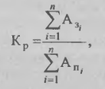
Методика планирования производственной программы
Важное значение при анализе выполнения производственной программы отводится анализу ритмичности производства. Ритмичность характеризует равномерность выпуска продукции, установленную планом производства.
Коэффициент ритмичности рассчитывается по формуле:
где Апi – плановый выпуск продукции за i-й период (i=й, 2, …, n);
Азi – фактический выпуск продукции, зачтенный в выполнение плана;
n – длительность расчетного периода.
Для оценки ритмичности может также рассчитываться коэффициент аритмичности как сумма положительных и отрицательных отклонений в выпуске продукции от плана за каждый день, неделю, декаду, месяц и т.д. (без учета знака).
16
Notes:
Оценка ритмичности позволяет не только судить о равномерности производства продукции, что является важнейшим условием выполнения плана продаж, но и подсчитать упущенные возможности предприятия по выпуску продукции в связи с неритмичной работой.

Slide 17
Методика планирования производственной программы
Заканчивается анализ на данном этапе оценкой качества продукции. Она может проводиться по следующей системе показателей:
1) обобщающие;
2) единичные и комплексные показатели, характеризующие свойства продукции;
3) косвенные.
В процессе анализа необходимо изучить динамику перечисленных показателей, оценить выполнение плана по их уровню, выявить причины их изменения и влияние качества продукции на стоимостные показатели работы предприятия (выпуск товарной продукции, выручку от реализации продукции и прибыль).
17
Notes:
Входная мощность определяется с учетом имеющихся на начало года производственных фондов, рабочей силы и др. ресурсов, а выходная – на конец года с последующей корректировкой при соответствующем изменении техники и технологии.

Slide 18
Методика планирования производственной программы
Этапы формирования производственной программы (продолжение):
2 анализ портфеля заказов – на основе заявок портфеля заказов. Заключенных договоров и выявленной емкости рынка формируются и анализируются ассортимент и номенклатура портфеля заказов. Устанавливаются:
- общий объем планируемых поставок продукции;
- удельный вес различных видов продукции в общем объеме поставок;
- графики отгрузки продукции потребителям;
- удельный вес новой и снимаемой с производства продукции;
- удельный вес экспортной продукции;
- запасы готовой продукции на складах предприятия;
- объемы поставленной, но не оплаченной в срок продукции;
- причины образования сверхплановых остатков и несвоевременной оплаты продукции покупателями;
18

Slide 19
Методика планирования производственной программы
2 анализ портфеля заказов (продолжение): Устанавливаются:
- надежность и платежеспособность покупателей;
- финансовые показатели портфеля заказов, включая планируемую прибыль, рентабельность, величину налоговых поступлений и платежей;
- объемы производства из давальческого сырья;
- объемы кооперированных поставок;
- другие факторы, от которых зависит эффективность продаж.
19

Slide 20
Методика планирования производственной программы
Этапы формирования производственной программы (продолжение):
3 расчет производственной мощности
Производственная мощность – максимально возможный объем выпуска продукции, работ и услуг в запланированной номенклатуре при полном использовании всех имеющихся экономических ресурсов на основе применения прогрессивной технологии, передовых форм и методов организации труда и производства.
Различают проектную производственную мощность и мощность на определенный плановый период (год или квартал).
Производственная мощность устанавливается на начало планового периода (входная) и на конец этого срока (выходная).
20

Slide 21
Методика планирования производственной программы
Следует различать достижимую нормальную мощность и номинальную максимальную мощность.
Достижимая нормальная мощность – это количество единиц продукции, произведенное при определенных условиях за один год. Она должна соответствовать величине спроса, предусмотренной при исследовании рыночной конъюнктуры.
Номинальная максимальная мощность – это технически достижимая мощность. Она обычно соответствует мощности установленного оборудования и гарантируется поставщиком.
21
Notes:
Достижимая нормальная мощность достигается в нормальных рабочих условиях с учетом установленного оборудования, соблюдения технических характеристик предприятия и применяемой системы управления.
Номинальная максимальная мощность: работа на пределе возможностей для достижения максимального выпуска продукции, внеплановое потребление предметов производственного снабжения, вспомогательных средств, запасных частей и деталей и материалов приводят к превышению нормального уровня производственных издержек.

Slide 22
Методика планирования производственной программы
Факторы оптимизации масштабов производства:
1 бОльшие производственные мощности требуют пропорционально меньших инвестиционных затрат;
2 применение технологии и оборудования для работы в производственных единицах неподходящей мощности.
Таким образом, в целях определения альтернативных вариантов мощности предприятия необходимо тщательно оценить прогнозируемый объем продаж и достижимую нормальную мощность предприятия.
22
Notes:
1 т.к. увеличение выпуска продукции ведет к снижению производственных издержек на единицу продукции;
2 конечно, технологию и оборудование можно приспособить к работе на предприятиях меньшей мощности, но затраты на такую адаптацию могут быть непропорционально высокими.

Slide 23
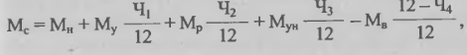
Методика планирования производственной программы
Планирование выпуска продукции осуществляется исходя из среднегодовой мощности:
где Мн – производственная мощность на начало планируемого периода;
Му – увеличение производственной мощности за счет различных мероприятий;
Мр – прирост производственной мощности за счет технического перевооружения, расширения и реконструкции предприятия;
Мун – изменение ПМ в результате изменения номенклатуры и ассортимента продукции;
Мв – изменение ПМ в результате ее выбытия вследствие ветхости;
Ч1, Ч2, Ч3, Ч4 – соответственно число месяцев работы мощности.
23
Notes:
Входная мощность определяется с учетом имеющихся на начало года производственных фондов, рабочей силы и др. ресурсов, а выходная – на конец года с последующей корректировкой при соответствующем изменении техники и технологии.

Slide 24
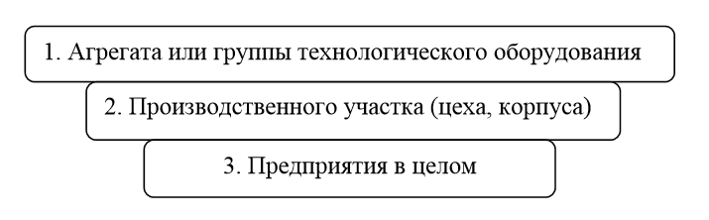
Производственная мощность
Рисунок 2 – Последовательность этапов расчета производственной мощности предприятия
24

Slide 25
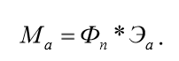
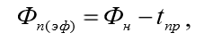
Производственная мощность
Производственная мощность агрегата (Ма) определяется как произведение годового планового (эффективного) фонда времени работы (Фп) и его производительности в единицу времени (Эа):
Плановый (эффективный) фонд времени работы оборудования определяется по формуле:
где Фн – номинальный фонд времени работы оборудования;
tпр – время на ремонт и переналадку оборудования.
25

Slide 26
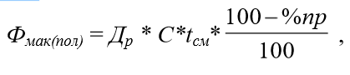
Производственная мощность
Календарный фонд времени определяется по формуле:
Фк = Дк х 24,
где Дк – число дней в календарном периоде (365).
Максимальный (полезный) или фактический фонд времени работы оборудования определяется по формуле:
где Др – количество рабочих дней в году;
С – число смен работы оборудования;
tсм – продолжительность рабочей смены, ч;
%пр – процент простоев оборудования.
26

Slide 27


Производственная мощность
Производственная мощность участка (цеха), оснащенного однотипным оборудованием определяется по формуле:
или
где Ма – нормативная годовая производительность одной машины, агрегата;
k – средний коэффициент перевыполнения норм выработки;
n – среднегодовой парк этого вида оборудования;
Тшт – норма времени на изготовление единицы продукции, ч.
27
Notes:
К ведущим группам оборудования относят оборудование, которое выполняет основной по сложности и трудоемкости объем работ при обработке профилирующей продукции.

Slide 28
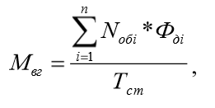
Производственная мощность
Производственная мощность участка (цеха), оснащенного не однотипным, а разнообразным оборудованием, определяется пропускной способностью парка ведущих групп оборудования.
Производственная мощность ведущей группы оборудования определяется по формуле:
где Мвг – производственная мощность ведущей группы оборудования, штук в год;
n – количество типов оборудования, i = 1,…, n;
Nобi – число единиц оборудования типа i, штук;
Фдi – действительный годовой фонд времени работы i-й группы оборудования, час;
Тст – норма станкоемкости изделия, станко-час.
28

Slide 29
Производственная мощность
Пример: на участке шестерен механического цеха установлено 5 токарных станков, на которых обрабатываются детали изделий А, Б, В в соотношении 48, 36 и 16%.Данный процент рассчитан исходя из количества изделий и применяемости деталей в изделиях. Трудоемкость обработки комплекта деталей изделия А равна 10 станко-часов, Б – 20 и В -15. Плановый фонд времени работы оборудования составляет 23,5 тыс. ч. Рассчитываем трудоемкость комплекта приведенного изделия:
Изд. А = 10 х 48 / 100 = 4,8 ч.
Изд. Б = 20 х 36 / 100 = 7,2 ч.
Изд. В = 15 х16 / 100 = 2,4 ч.
Итого 14,4 ч.
Далее определяем пропускную способность участка в наборных комплектах: 23,5 / 14,4 = 1632 шт.
29

Slide 30
Производственная мощность
Для определения ПМ в физических изделиях необходимо величину ПМ в наборных комплектах распределить пропорционально количественному соотношению изделий в программе:
Изд. А = 1632 / 100х 48 = 783 шт.
Изд. Б = 1632 / 100 х 36 = 588 шт.
Изд. В = 1632 / 100 х 16 = 261 шт.
В условиях индивидуального и мелкосерийного производства расчет ПМ производится по укрупненной номенклатуре.
Пример: требуется изделия Б и В привести к изделию-представителю А. Суммарная трудоемкость изделий составляет: А – 28 ч., Б – 32 ч., В – 16 ч. Годовой выпуск изделия А – 1,2 тыс. шт., Б – 400, В – 840. Коэффициенты приведения соответственно равны 1,0: 1,14: 0,57. Программа в пересчете на изделие А составит 1200 + 400 х 1,14 + 840 х 0,57 = 2135 шт.
30

Slide 31
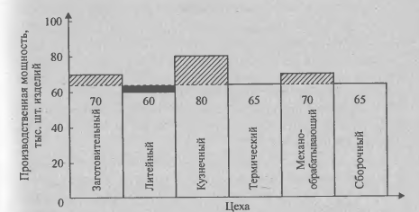
Производственная мощность
Рисунок 4 – Диаграмма мощности предприятия
31
Notes:
Производственная мощность предприятия рассчитывается по ведущему цеху.
Для этого определяются производственные мощности всех цехов и строится диаграмма мощности предприятия.

Slide 32
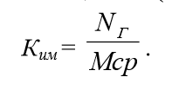
Производственная мощность
Планирование производственной мощности завершается определением коэффициента её использования как отношения годового объема выпуска продукции (Nг) к среднегодовому значению мощности (Мср):
Если Ким ≤1, то производственная программа соответствует производственной мощности.
32
Notes:
В результате расчета мощностей и их сопоставления с объемами продаж делаются выводы: - о возможности выпуска товарной продукции в объеме бизнес-портфеля предприятия, о необходимости его корректировки; - о необходимости развития производственных мощностей, основных фондов, техники, технологии, организации производства; - о необходимости проведения технического перевооружения, реконструкции, расширения, нового строительства; - о необходимости инвестиций в развитие мощностей.

Slide 33
Структура и показатели производственной программы
Этапы формирования производственной программы (продолжение):
4 планирование выпуска продукции;
Основным критерием планирования производственной программы является получение максимально возможной прибыли, что достигается путем оптимизации производственных заданий (этапы):
1) анализ результатов работы в текущем (базовом) году;
2) определение возможных вариантов укрупненных показателей объемов и структуры производства;
3) анализ вариантов;
4) выводы по результатам анализа;
5) выбор наилучшего из вариантов;
6) формирование годового плана.
33
Notes:
Производственная программа определяет необходимый объем производства продукции в плановом периоде, соответствующий по номенклатуре, качеству и ассортименту требованиям плана продаж.
Основным критерием планирования производственной программы является получение максимально возможной прибыли, что достигается путем оптимизации производственных заданий.

Slide 34
Этапы расчета производственной программы
Этапы расчета производственной программы
1 анализ портфеля заказов - выбираются представители продукции, занимающие наибольший удельный вес в портфеле заказов;
2 перерасчет ассортимента портфеля заказов на один вид продукции, принятый в качестве представителя;
3 анализ использования среднегодовой производственной мощности в отчетном периоде.
34
Notes:
1 выбираются представители продукции, занимающие наибольший удельный вес в портфеле заказов;
2 коэффициент пересчета определяется путем деления трудоемкости каждого типоразмера продукции на трудоемкость выбранного представителя, далее количество изделий, предусмотренное планом продаж, умножается на коэффициент пересчета, затем результаты суммируются, и полученная сумма представляет собой проект производственной программы изделия;
3 в процессе анализа определяется достигнутый уровень производственной мощности, степень прогрессивности применяемой техники и технологии, степень использования оборудования и производственных площадей, достигнутый уровень организации производства и труда.

Slide 35
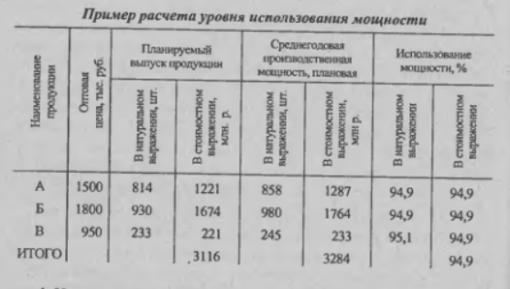
Этапы расчета производственной программы
Коэффициент использования среднегодовой производственной мощности определяется отношением фактического или планового годового выпуска продукции соответственно к фактической или плановой среднегодовой мощности данного года, включая мощность, занимаемую в период подготовки производства новой техники.
35
Notes:
При анализе достигнутого уровня использования мощностей определяются коэффициенты сменности работы оборудования, степень использования внутрисменного фонда времени, наличие излишнего и неустановленного оборудования, причины недоиспользования оборудования.
В приведенном на рисунке примере произведен расчет уровня использования мощности в стоимостном выражении по предприятию. Аналогичные расчеты выполняются в отношении фактического выпуска продукции и фактической среднегодовой мощности за отчетный год.

Slide 36
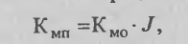
Этапы расчета производственной программы
Этапы расчета производственной программы
4 планирование увеличения коэффициента использования производственной мощности.
Факторы увеличения:
1) экстенсивные;
2) интенсивные.
Коэффициент использования производственной мощности в плановом периоде может быть определен по формуле:
где Кмо – коэффициент использования производственной мощности в отчетном периоде;
J – индекс роста коэффициента использования ПМ в плановом периоде.
36
Notes:
На 4 этапе планируется увеличение коэффициента использования производственной мощности в планируемом периоде, которое моет быть достигнуто за счет реализации выявленных на предыдущем этапе внутрипроизводственных резервов, без
К экстенсивным относятся резервы увеличения полезного времени работы оборудования в пределах режимного фонда (сокращение внутрисменных и целодневных простоев оборудования, продолжительности плановых ремонтов).
Интенсивные факторы включают мероприятия по более полной загрузке оборудования в единицу времени, увеличение выпуска годной продукции.

Slide 37
Этапы расчета производственной программы
Этапы расчета производственной программы
5 определение возможного выпуска продукции на основе действующих производственных мощностей.
Методы:
1) умножение действующей производственной мощности на плановый коэффициент использования среднегодовой мощности;
2) более сложный расчет по формулам.
Производственную мощность следует рассчитывать в разрезе изделий-представителей в натуральном и стоимостном выражении.
Прирост производственных мощностей определяется на основе проведенных мероприятий в отчетном году и намечаемых в плановом периоде по агрегатам, участкам и цехам, по которым определяется производственная мощность предприятия.
37
Notes:
Методы: 1) на предварительных стадиях формирования производственной программы; 2) при обновлении ассортимента продукции необходим более тщательный расчет производственной мощности всех структурных подразделений и предприятия в целом.
При расчете производственной мощности за отчетный год мощность на начало отчетного года принимается по номенклатуре и в ассортименте продукции года, предшествующего отчетному, а мощность на конец отчетного года (начало планового периода) – по номенклатуре и в ассортименте продукции отчетного года. Мощность на начало планового периода принимается по номенклатуре и в ассортименте продукции планового периода.
Прирост производственных мощностей: в планы и отчеты не включаются мероприятия, связанные с достижением проектной мощности объектов, находящихся в стадии освоения проектной мощности. В расчете производственной мощности учитывается также ее уменьшение в отчетном и плановом периоде.

Slide 38
Этапы расчета производственной программы
Этапы расчета производственной программы
6 сравнение проекта производственной программы с ПМ по каждому изделию-представителю и выяснение, достаточно ли в наличии ПМ для выполнения объема продаж на плановый год:
С целью более полной увязки проекта производственной программы и ПМ предприятия разрабатывается баланс производственных мощностей.
Баланс производственной мощности по видам продукции на конец планируемого года рассчитывается путем суммирования мощности на начало года и ее прироста за вычетом выбытия.
38
Notes:
Расчет уровня использования мощности ведется в натуральном и стоимостном измерении (рис. слайд 35). Если проект производственной программы не обеспечивает полной загрузки производственных мощностей, то необходимо искать дополнительные возможности увеличения объема продаж и догрузки производственных мощностей за счет заказов по кооперированным поставкам.
Если план продаж превышает производственную мощность, то с целью сохранения покупателей и клиентов необходимо провести комплекс мероприятий по расшивке узких мест и увеличению производственной мощности либо по размещению части заказов на условиях кооперированных поставок на других предприятиях.
Баланс: в нем отражаются входная, выходная и среднегодовая ПМ, а также ввод и выбытие ПМ. НА его основе осуществляется уточнение возможностей производственной программы, определение коэффициента использования ПМ и основных фондов, определение необходимости в инвестициях по наращиванию мощностей и ликвидации «узких мест», определение потребности в оборудовании или ликвидации излишков оборудования.

Slide 39

Этапы расчета производственной программы
Этапы расчета производственной программы
7 экономическая оценка проекта плана производства – необходимо проверить, находится ли планируемый объем производства в пределах точек безубыточности.
Эффективность принимаемого плана оценивается также путем определения фондоотдачи, фондоемкости, фондорентабельности, удельных капитальных вложений на 1 рубль прироста продукции.
Кроме того, рассчитывается относительная экономия основных фондов по формуле:
где ОПФо, ОПФп – среднегодовая стоимость основных производственных фондов соответственно в отчетном и плановом году, Jпт – индекс расчета объема товарной продукции в плановом году.
39
Notes:
Оценка с использованием точек безубыточности – для этого делается укрупненный расчет постоянных и переменных издержек, совокупного дохода от реализации продукции и прибыли для различных объемов производства, и по ним рассчитываются критические объемы, с которыми сравнивается планируемый объем производства.
На изменение уровня фондоотдачи оказывает влияние ряд факторов. Анализу подвергаются наиболее важные из них: изменение фондоотдачи активной части фондов, изменение доли активной части фондов в их общей сумме.
С целью более глубокой оценки производственной программы может анализироваться изменение фондоотдачи активной части фондов в зависимости от следующих факторов: изменения структуры оборудования, изменения времени работы оборудования, изменения производительности и интенсивности работы оборудования в планируемом периоде.

Slide 40


Этапы расчета производственной программы
7 разработка мер по реализации программы
Эффективность производственной программы характеризуют рентабельность продукции, рентабельность продаж, рентабельность капитала.
Рентабельность продукции:
где Пв – валовая прибыль;
Пч – чистая прибыль;
С – сумма затрат по реализованной или товарной продукции.
Рентабельность продаж:
где Вр – полученная выручка.
Рентабельность капитала исчисляется отношением прибыли к среднегодовой стоимости основного и оборотного производственного капитала.
40
Notes:
Уровень рентабельности производственной деятельности зависит от трех основных факторов: изменения структуры производственной программы планового года по сравнению с отчетным; изменения себестоимости; цен реализации.
После всестороннего анализа проект производственной программы утверждается и доводится до структурных подразделений предприятия. Структурные подразделения на основе производственной программы предприятия разрабатывают планы производства цехов, корпусов, участков и других подразделений, после чего оценивают свою готовность к выполнению производственной программы. С этой целью по каждому рабочему месту проводится расчет загрузки оборудования.

Slide 41
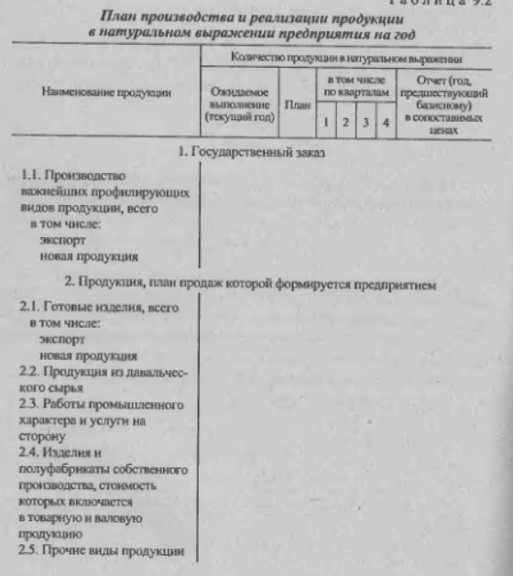
Этапы расчета производственной программы
Рисунок – План производства и реализации продукции в стоимостном выражении предприятия за год
41

Slide 42
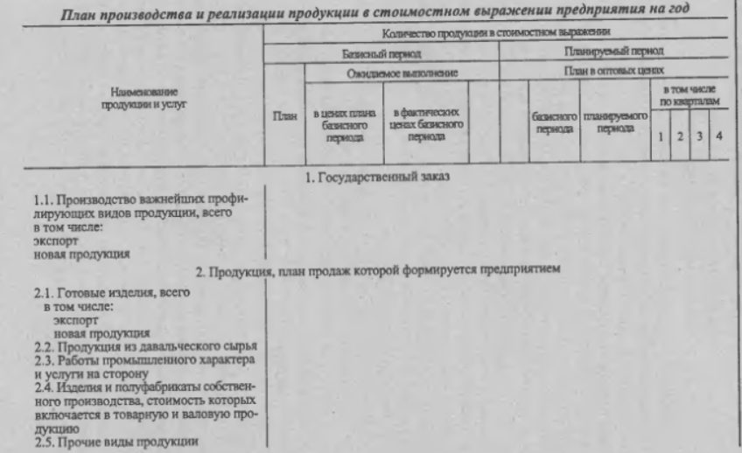
Этапы расчета производственной программы
Рисунок – План производства и реализации продукции в натуральном выражении предприятия за год
42

Slide 43
Вопросы для самопроверки
1. Что такое производственная программа?
2. С помощью каких показателей оценивается производственная программа?
2. Как рассчитывается реализованная продукция на предприятии?
3. Чем отличаются достижимая нормальную мощность и номинальная максимальная мощность?
4.Как определяется производственная мощность агрегата, участка (цеха), предприятия?
5. Перечислите и охарактеризуйте этапы формирования производственной программы.
6. Назовите и охарактеризуйте этапы расчета производственной программы.
43

